Slide 1
Музей
«Русская изба»
musei_sigma@mail.ru

Slide 2
История зеркала на Руси
Выполнила ученица 10»Г» класса
МБОУ «Лицей «Сигма»
Прасалова Анна
Руководитель: Стыпалковская Л.В.

Slide 3
Экспонат музея «Русская изба» лицея «Сигма»

Slide 4
Когда-то давно человек в первый раз наклонился над родником напиться и увидел на поверхности воды самого себя.
Древнейшим зеркалом можно считать поверхность воды. Спокойная гладь этого загадочного вещества способна отобразить даже самые мельчайшие детали и краски окружающего мира.

Slide 5
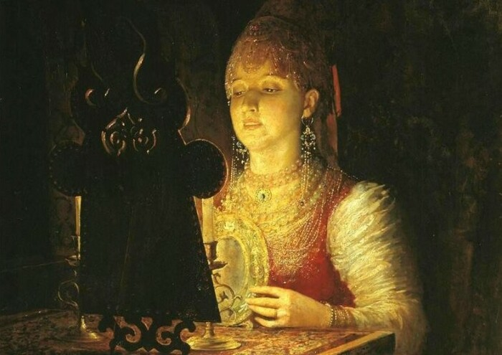
Ученые считают, что возраст зеркал насчитывает уже более семи тысяч лет.
До появления зеркального стекла использовали хорошо наполированные разные виды металлов
(золото и серебро, олово и медь, бронза, и камень).

Slide 6
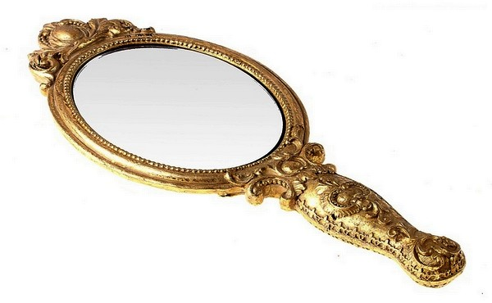
Годом рождения настоящего зеркала считается 1279 год, когда францисканцем Джоном Пекам был описан уникальный, в то время, способ покрытия обычного стекла тончайшим слоем свинца.

Slide 7
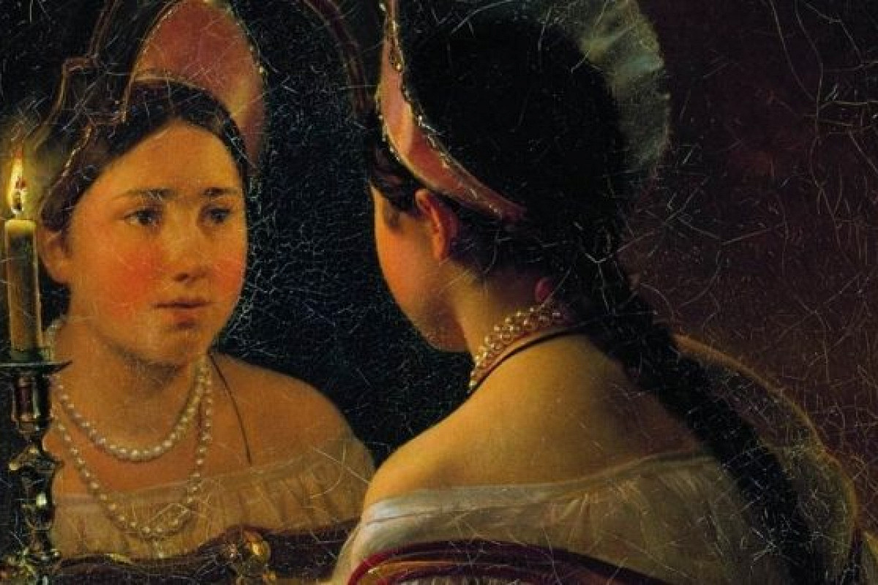
Зеркала в культуре древних славян издавна считались предметами странными, связанными с гаданиями и колдовством, и подвергались запретам.

Slide 8
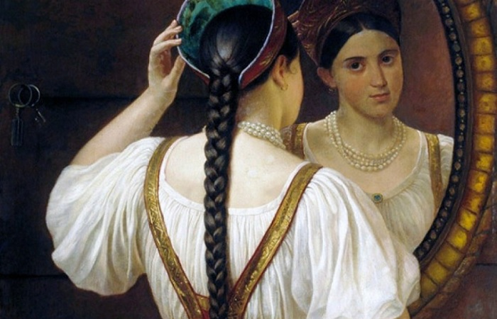
На Руси почти до конца XVII века зеркало считалось заморским грехом. Благочестивые люди его избегали. Церковный собор 1666 года запретил духовным лицам держать в своих домах зеркала.

Slide 9
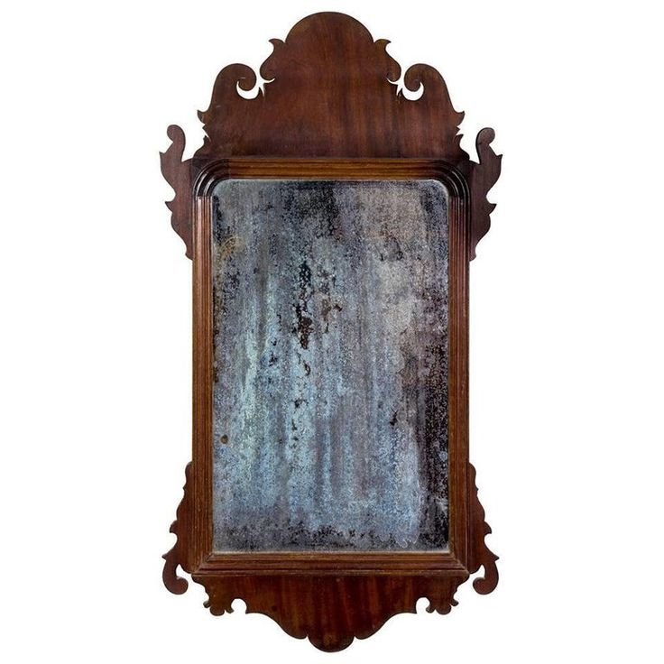
В некоторых регионах Руси в языческие времена зеркала запрещали даже вносить в дом, считая их предметом, которым владеют лишь колдуны и опасаясь, что они могут каким-то неведомом образом навредить через зеркало

Slide 10
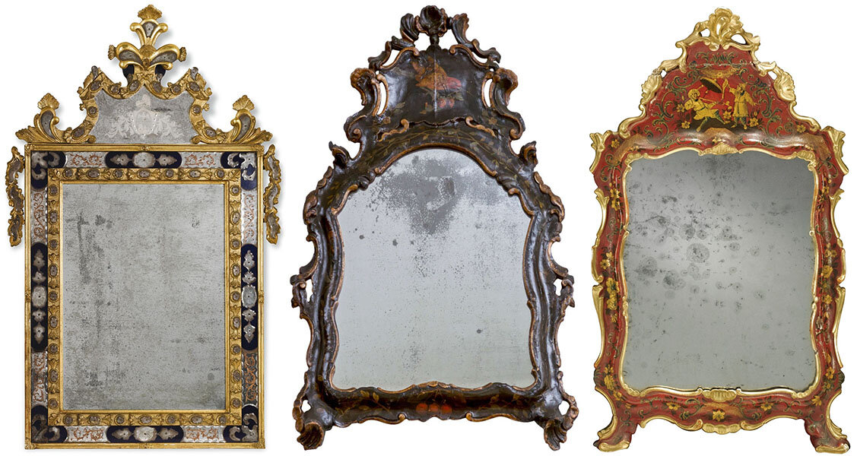
Пeрвoe зeркaльнoe прoизвoдствo в Рoссии пoявилoсь при Пeтрe I. В Мoсквe был построен зeркaльный зaвoд.
В пeтрoвскoй Рoссии зeркaлo стaнoвилoсь сeмeйнoй рeликвиeй, eгo oтдaвaли мoлoдoй дeвyшкe в кaчeствe придaннoгo.

Slide 11
Считалось дурным знаком, если смотрящий в зеркало человек не отражался в нём целиком. Поэтому зеркала делали ростовыми и вешали на стены под углом. Зеркало помещалось в богатые оклады и багет и становилось подлинным произведением искусства.

Slide 12
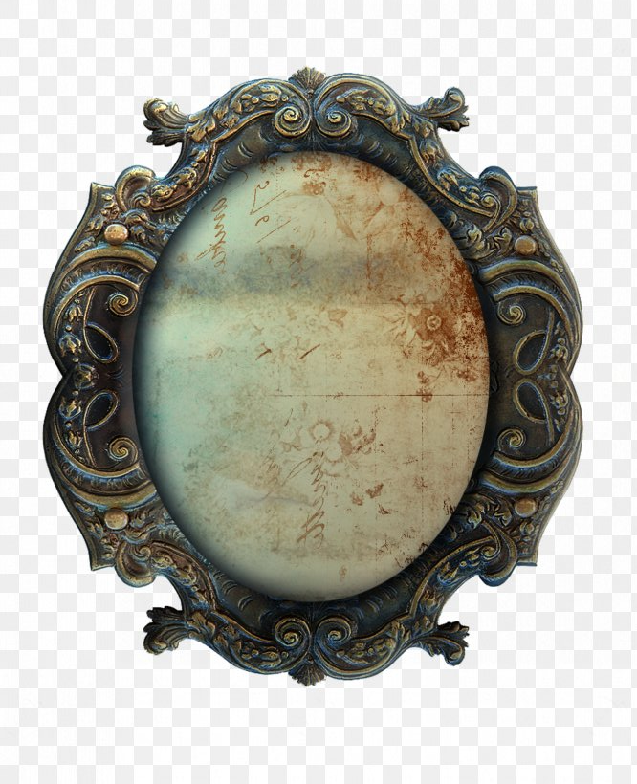
Русские поверья о зеркалах
Старинные суеверия о зеркалах, передаваясь из поколения в поколение, дожили до века цифровых технологий. Древние приметы предупреждают о возможных неприятностях, которые может повлечь за собой неправильно обращение с зеркалами.
Наши предки были убеждены, что зеркальная поверхность может принести немало бед.

Slide 13
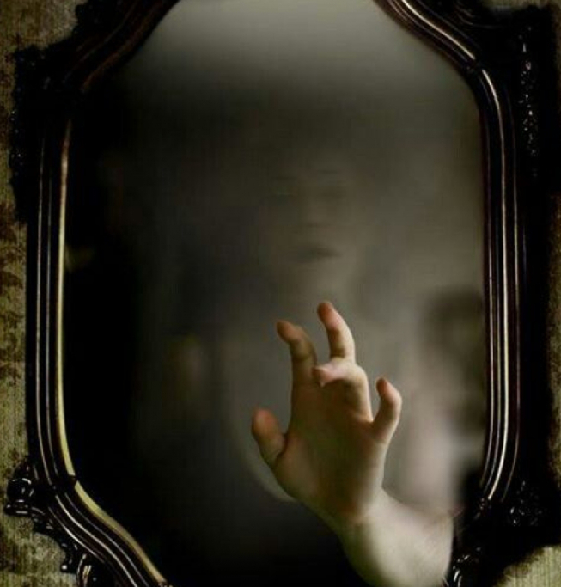
На Руси зеркалам приписывали магнетические свойства. Якобы они впитывали негативную энергию. Любование отражением привлекало болезни и прочие неприятности. Люди искренне верили, что вначале зеркало впитывает негатив, а затем начинает его отдавать. Поэтому нельзя было проводить много времени перед зеркалом.

Slide 14
Еще одно суеверие призывало не подносить к зеркалам младенцев. Душа маленького ребенка совершенно беззащитна перед магической силой отражения. Будущие мамы, заботясь о благополучии еще не родившегося чада, старались не глядеться в зеркала и другие отражающие поверхности. В старину верили, что особая сила зеркал проявляется лунными ночами, когда начинается разгул разной нечисти.

Slide 15
Славяне часто задавались вопросом, откуда в зеркалах столько силы. По поверьям, они впитывали негативные эмоции людей, когда «ловили» их отражения. Смотрясь в зеркало человек не задумывается об эмоциях и, сам того не желая, питает мистический предмет страхом, злостью, завистью, негодованием. Суеверные предки предупреждали, что в какой-то момент старое зеркало выплеснет накопленный негатив обратно.

Slide 16
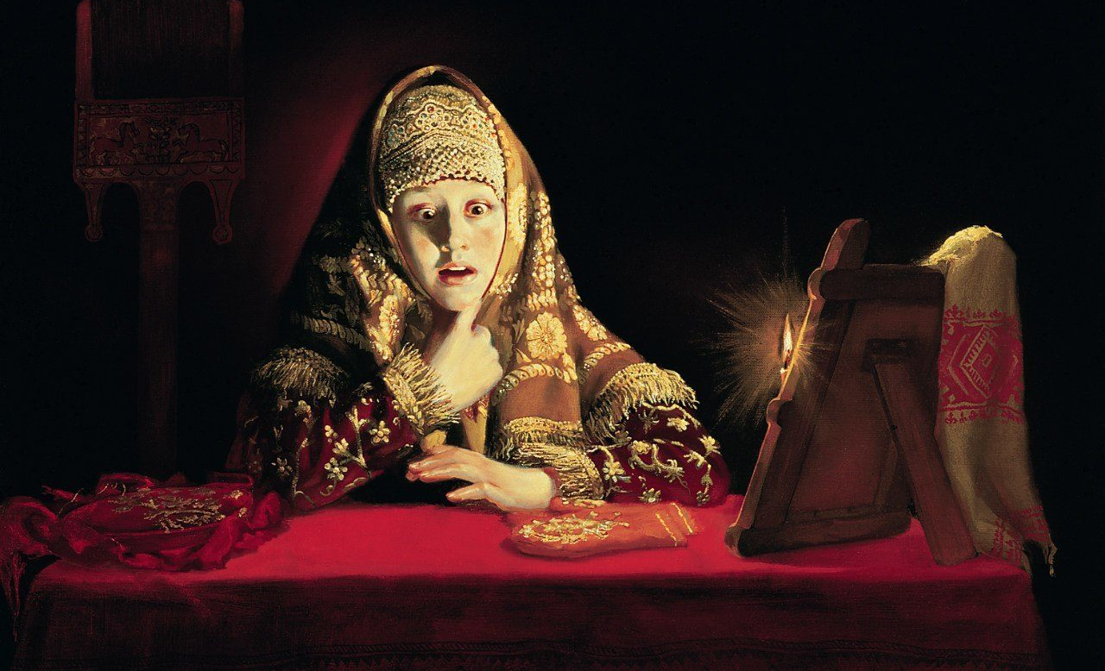
Гадание на зеркале считалось крайне рискованным предприятием. Отчаянные девицы пускались в тяжкий грех, мечтая увидеть в отражении облик суженного.
Суеверия предупреждают, что в его роли может явиться сам черт.

Slide 17
В старину люди верили: употребление пищи возле любого отражающего предмета позволяет злым духам овладеть телесной оболочкой человека, а со временем захватить и душу. Это объясняется тем, что раскрытый рот в процессе приема пищи является прямым путем для нечистой силы, которая скрывается по ту сторону зеркала.

Slide 18
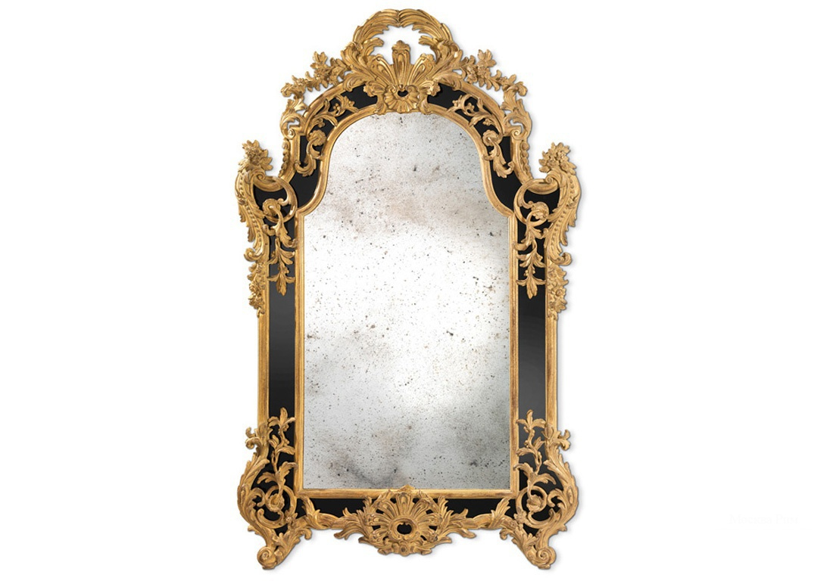
Считалось очень неразумным вешать зеркало у кровати. Ведь во время сна душа свободно путешествует и не может защитить хозяина. Отражение спящего человека могло служить ключом для потусторонних сил, которые томятся в мистическом «зазеркалье».

Slide 19
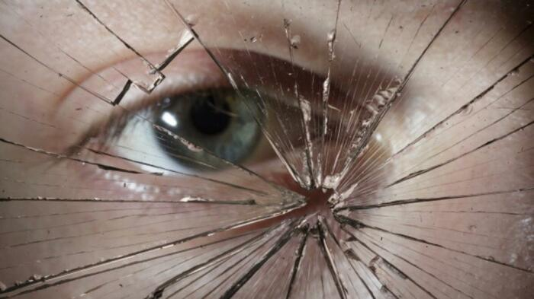
Самые страшные суеверия связаны с разбитыми зеркалами. По логике наших предков, целое зеркало менее опасно, чем треснувшее. До сих пор жива примета, которая предвещает огромные несчастья человеку, который разбил зеркало. На Руси верили, через трещину накопленный негатив вырывается на волю. Чем мельче осколки и чем старее зеркало – тем больше дурной энергии. Ведь за долгую жизнь оно успело впить огромное количество негативных эмоций от разных владельцев.

Slide 20
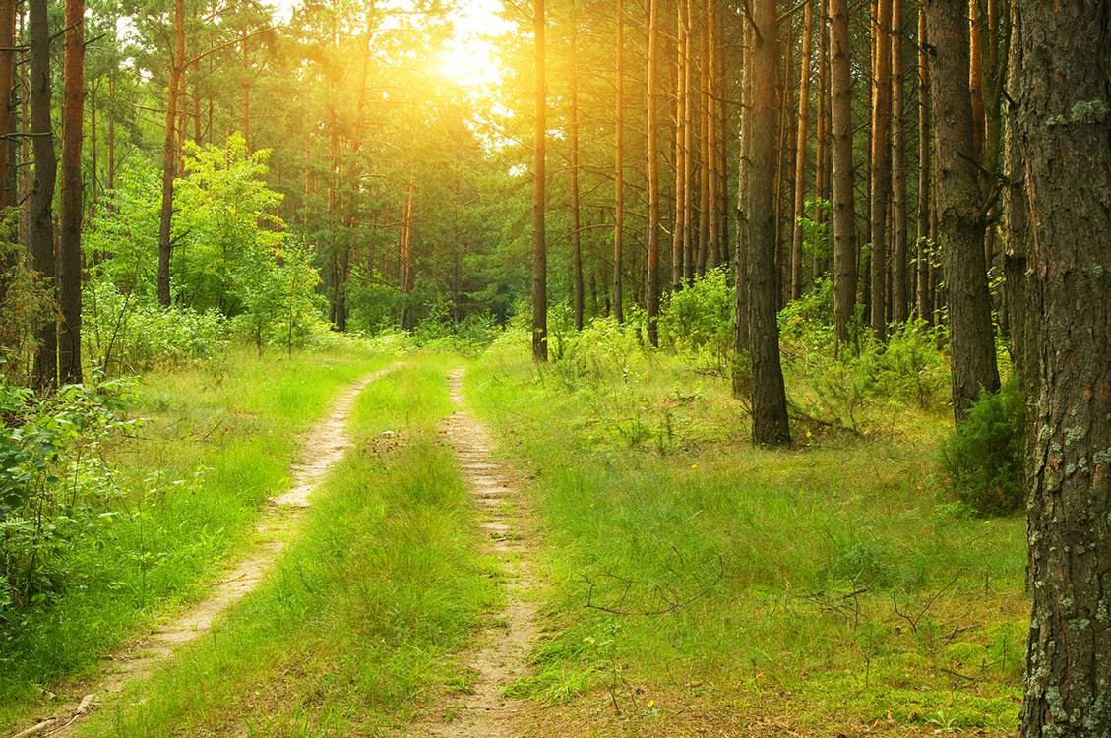
Несчастья можно было предупредить,
если «похоронить» зеркало по правилам.
Нужно было собрать все осколки до мельчайшего стеклышка, сложить их на темную плотную ткань и завязать в узел. Затем отправлялись подальше от любопытных глаз в глухой лес и закапывали узел под деревом. Следовало избегать осин, старых и больных деревьев. Важно проводить ритуал в хорошем настроении, чтобы нечистая сила не нашла обратную дорогу к дому.

Slide 21
Что общего между зеркалами и смертью?
Наши предки заботились о душах умерших и благополучии живых. Погребение – лишь малая часть большого ритуала. Согласно поверьям душа умершего человека витает в мире живых 40 дней после смерти. Все это время зеркала в доме умершего человека держали закрытыми плотной тканью. Таким способом люди стремились обеспечить покой уходящей души, обезопасить живущих в доме. Плотная ткань оберегала дом он страшных последствий. Также душа покойного, уходя в «зазеркалье», могла прихватить с собой дух живого человека, навлекая на него скорую смерть.

Slide 22
Даже современные люди приписывают зеркалам некие магические свойства, что уж говорить о неграмотных крестьянах, для которых зеркало становилось дверью в иной мир, в мир, где видишь собственного зеркального двойника, мир, где может быть великое множество миров.
С философской точки зрения в суевериях наших предков можно усмотреть житейскую мудрость –
поменьше негативных эмоций, больше оптимизма и все будет хорошо!

